Slide 1


Slide 2




Slide 3
INVENTÁRIO
CADASTRAMENTO E CONTROLE

Slide 4

Valdir Miranda Pinto.

Slide 5


Período do curso:
14h às 17h

Slide 6
INVENTÁRIO CADASTRAMENTO e CONTROLE
  1 – Ativo Imobilizado
    a) Bens Móveis
    b) Bens Imóveis
    c) Bens Intangíveis
  2 – Inventário
    a) Inventário Físico
    b) Comissão Especial de Inventário
    c) Auditoria de Bens Patrimônio.
  3 – Processo de Cadastramento de Bens Imóveis
    a) Adquiridos por Compra
    b) Adquiridos por Desapropriação
    c) Construídos pelo Município.
    d) Doados ao Município.

Slide 7
INVENTÁRIO CADASTRAMENTO e CONTROLE
    e) Cedidos e/ou Emprestados ao Munícipio.
    f) Transferência de responsabilidade de guarda e uso
    g) Cedência ou autorização de uso de bens imóveis a terceiros
    h) Recuperação e Reforma
  4 – Classificação dos Bens de acordo com a sua finalidade
    a) Material Inservível
    b) Ocioso
    c) Recuperável
    d) Antieconômico
    e) Irrecuperável
  5– Controle dos Bens Públicos
    a) Controle INTERNO
    b) Controle EXTERNO
    c) Termo de responsabilidade.
    d) Transferência de Bens entre unidades Administrativas

Slide 8
INVENTÁRIO CADASTRAMENTO e CONTROLE
    e) Recebimento e aceitação.
    f) Armazenagem e Controle de estoque.
    g) Registro Patrimonial
    h) Carga e Descarga
    i) Baixa ou desfazimento.

Slide 9
INVENTÁRIO CADASTRAMENTO e CONTROLE
EXECUÇÃO ORÇAMENTÁRIA
Proposta Orçamentária
Lei Orçamentária
Receita – Tributos - Impostos, taxas e contribuições de melhoria
transferências Governamentais.
Despesas – Processos Licitatórios
Salários
Despesas Antecipadas (Diárias / Suprimento de Fundos)
- Contabilizações dos Atos e Fatos Contábeis.
Registro no SIM AM - TCE - PR

Slide 10
INVENTÁRIO CADASTRAMENTO e CONTROLE
EXECUÇÃO ORÇAMENTÁRIA
Balanço Orçamentário
Balanço Financeiro
Demonstração das Variações Patrimoniais e Balanço Compensado
Relatórios LRF (Trimestrais)
Prestação de Contas (de governo) – TCE - Pr
Inventário Almoxarifado.
Inventário Patrimônio.

Slide 11
INVENTÁRIO CADASTRAMENTO e CONTROLE
Estágios da Despesa:
1 – Fixação;
2 – Programação;
3 – Licitação;
4 – Empenho;
5 – Liquidação;
6 – Suprimento e
7 – Pagamento.
Atendimento a lei 131/2009 e decreto 10540/2020(SIAFIC)

Slide 12
INVENTÁRIO CADASTRAMENTO e CONTROLE
Estágios da Receita:
1- Previsão;
2- Lançamento;
3- Arrecadação e
4- Recolhimento.
Atendimento a lei 131/2009 e decreto 10540/2020(SIAFIC)

Slide 13
INVENTÁRIO CADASTRAMENTO e CONTROLE
EFICIÊNCIA – EFICÁCIA - EFETIVIDADE
Eficiência:
- Capacidade administrativa de produzir o máximo de resultados com o mínimo de recursos, energia e tempo;
- Produzir o máximo com o mínimo de desperdício;
- Produtividade operacional;
- Eficiência está associada à racionalidade - produtividade (ação, força, virtude de produzir).
-Ato de fazer certo as coisas. Realizar um trabalho com perfeição.

Slide 14
INVENTÁRIO CADASTRAMENTO e CONTROLE
EFICIÊNCIA – EFICÁCIA - EFETIVIDADE
Eficácia
– Fazer as coisas certas. É saber o que fazer.
– Um plano mais amplo não se limitando apenas no cumprimento de um trabalho, mas sim na resolução total de uma situação.
- Está associada à noção do ótimo, metas e tempo;
- Relação entre resultados pretendidos e resultados obtidos;
- Grau em que se alcançam os objetivos e as metas em um determinado período de tempo, sem levar em conta os custos.

Slide 15
INVENTÁRIO CADASTRAMENTO e CONTROLE
EFICIÊNCIA – EFICÁCIA - EFETIVIDADE
Efetividade:
-Diz respeito ao resultado concreto, ou às ações que fizeram acontecer esse resultado concreto (fins – objetivo e metas desejadas);
-Estabelece a relação entre os resultados e o objetivo.

Slide 16
INVENTÁRIO CADASTRAMENTO e CONTROLE
EFICIÊNCIA – EFICÁCIA - EFETIVIDADE
Exemplo – Cavar um poço.

Slide 17
INVENTÁRIO CADASTRAMENTO e CONTROLE
INTELIGÊNCIA ARTIFICIAL
Chat GPT
Gemini.
Copilot
CROC
Manus
Desenvolvimento de Prompt - Youtube
Referências Bibliográficas

Slide 18
INVENTÁRIO CADASTRAMENTO e CONTROLE
LEGISLAÇÃO:
    Decreto 99.658/90
    IN 205/88 SEDAP
    Decreto Lei 200/67
    Lei 19.322/2017 Governo do Estado do Pr.
    Lei 4.320/64
    Portaria 344/98 Armazenamento de Medicamentos sujeitos a Controle Especial
    Portaria 448 13/09/2002

Slide 19
INVENTÁRIO CADASTRAMENTO e CONTROLE
1 ATIVO IMOBILIZADO
  Bens Móveis
  Bens Imóveis
  Bens Intangíveis

Slide 20
INVENTÁRIO CADASTRAMENTO e CONTROLE
Conceito de Material (patrimônio)
É uma designação genérica de equipamentos, componentes, sobressalentes, acessórios, veículos em geral, matérias primas e outros itens empregados ou passíveis de emprego nas atividades das organizações Públicas Municipais, Estaduais e Federais, independente de qualquer fator, bem como aquele oriundo de demolição ou desmontagem, aparas, acondicionamentos, embalagens e resíduos economicamente aproveitáveis.

Slide 21
INVENTÁRIO CADASTRAMENTO e CONTROLE
Material de Consumo (almoxarifado)
É aquele que, em razão de seu uso corrente e de definição da Lei nº 4.320/64, perde normalmente sua identidade física e/ou tem sua utilização limitada em dois anos.

Slide 22
INVENTÁRIO CADASTRAMENTO e CONTROLE
Material Permanente
É aquele que, em razão de seu uso corrente não perde a sua identidade física, mesmo quando incorporado a outro bem e/ou tem uma durabilidade superior a dois anos.

Slide 23
INVENTÁRIO CADASTRAMENTO e CONTROLE
Material Permanente
É aquele que, em razão de seu uso corrente não perde a sua identidade física, mesmo quando incorporado a outro bem e/ou tem uma durabilidade superior a dois anos.

Slide 24
INVENTÁRIO CADASTRAMENTO e CONTROLE
Aceitação
Se declara, na documentação Fiscal ou documento próprio, que o material recebido satisfaz às especificações contratadas, isto é, o atestado de recebimento do material aposto no verso do documento fiscal, encerrando a segunda fase da despesa, que é a liquidação, estando o processo pronto para o pagamento.

Slide 25
INVENTÁRIO CADASTRAMENTO e CONTROLE
Processo de cadastramento de Bens Móveis
Os materiais permanentes, na aquisição ou incorporação ao patrimônio, recebem números sequenciais de registro patrimonial para identificação. O número de registro deverá ser aposto no material mediante gravação, fixação de plaqueta ou etiqueta apropriada e carimbo para material bibliográfico.

Slide 26
INVENTÁRIO CADASTRAMENTO e CONTROLE
Processo de cadastramento de Bens Móveis
Somente após o cadastramento o Bem poderá ser entregue ao usuário, mediante termo de RESPONSABILIDADE.

Slide 27
INVENTÁRIO CADASTRAMENTO e CONTROLE
Registro do Bens Patrimoniais
Os Bens Patrimoniais serão registrados em Sistema de Informática que conterá:
- data de aquisição;
- incorporação ou baixa,
- descrição do bem;
- quantidade;
- valor;
- número do processo
- identificação do responsável por sua guarda e conservação
- responsável pela guarda

Slide 28
INVENTÁRIO CADASTRAMENTO e CONTROLE
Consertos dos Bens Patrimoniais
As solicitações de consertos de mobiliário e equipamentos (exceto de informática) deverão ser encaminhadas diretamente a Coordenadoria de Material e Patrimônio, com as seguintes informações: código patrimonial, justificativa para conserto, e três orçamentos. Com estas informações será tomada a decisão pelo conserto ou pela substituição do mobiliário por ou outro. (cada Município terá sua particularidade). Deverá ser observado a garantia do Bem .

Slide 29
INVENTÁRIO CADASTRAMENTO e CONTROLE Patrimônio
Inventário Bens Permanente
Inventário Físico
PATRIMÔNIO

Slide 30
INVENTÁRIO CADASTRAMENTO e CONTROLE Patrimônio
Inventário Bens Permanente
Inventário Físico – Etapas
Procedimentos iniciais
Portaria de Nomeação dos integrantes da Comissão de Inventário do Almoxarifado.

Slide 31
INVENTÁRIO CADASTRAMENTO e CONTROLE Patrimônio
Inventário Bens Permanente
Inventário Físico
Previsão Legal: IN 205/88 Secretaria de Administração da Presidência da Republica
Conceito de Inventário: verificação da compatibilização da existência física de bens permanentes e de consumo com os registrados no Sistema de Controle.
Tipos de Inventário: Anual, eventual, inicial, extinção e transferência de responsabilidade.

Slide 32
INVENTÁRIO CADASTRAMENTO e CONTROLE Patrimônio
Inventário Bens Permanente
Inventário Físico – Etapas
Pré Inventário
Prévia do inventário e consiste em conferência antecipada dos bens permanentes, a ser realizada pelos detentores da guarda e responsabilidade de bens permanentes.
Metodologia similar à utilizada no inventário anual, mas de forma resumida e simplificada, não sendo necessária a apresentação de relatório formal.

Slide 33
INVENTÁRIO CADASTRAMENTO e CONTROLE Patrimônio
Inventário Bens Permanente
Inventário Físico – Etapas
Comissão de Inventário
Designada pelo Prefeito, Diretoria Geral, comissões para os inventários anuais e eventuais de bens de consumo, por meio de portaria.
Composição: Presidente 1, Supervisor 1, Inventariantes 4.
Renovação da comissão: 2/3

Slide 34
INVENTÁRIO CADASTRAMENTO e CONTROLE Patrimônio
Inventário Bens Permanente
Define-se o Modelo de Inventário a ser realizado, conforme Manual ou Lei Municipal
- Tradicional
- Amostragem Estatística
Pré Inventário
Misto

Slide 35
INVENTÁRIO CADASTRAMENTO e CONTROLE Patrimônio
Definir como será elaborado o Inventário.
Na totalidade dos Itens do Patrimônio
Por amostragem dos Bens Patrimoniais
=20% do Bens Patrimoniais mais valiosos
=80% dos Setores que mais apresentaram problemas com os bens patrimoniais em inventários anteriores.
  =10% dos Setores em Geral
  =100% dos setores que não fizeram o pré inventário
  Sorteio dos setores com data e hora marcada, com a presença das autoridades da Prefeitura e formalizado através de Ata.

Slide 36
INVENTÁRIO CADASTRAMENTO e CONTROLE Patrimônio
Definir como será elaborado o Inventário.
  =25% no 1º ano de mandato. Verificado fisicamente
  75% Restante por amostragem
  =25% no 2º ano de mandato. Verificado fisicamente
  75% Restante por amostragem
  =25% no 3º ano de mandato. Verificado fisicamente
  75% Restante por amostragem
  =25% no 4º ano de mandato. Verificado fisicamente
  75% Restante por amostragem

Slide 37
INVENTÁRIO CADASTRAMENTO e CONTROLE Patrimônio
Inventário Bens Permanente
Inventário Físico – Etapas
Pré Inventário (entre 01 e 10/12)
Os responsáveis (chefes de seção) devem efetuar conferência dos bens constantes no relatório do sistema, observando:
1- A existência daqueles que se encontram fisicamente na seção/unidade e não constam do relatório;
2- Aqueles que constam no relatório mas não se encontram na seção/unidade;
3- Estado de conservação dos bens e de sua plaqueta/etiqueta de identificação;
4- Descritivos no Sistema.

Slide 38
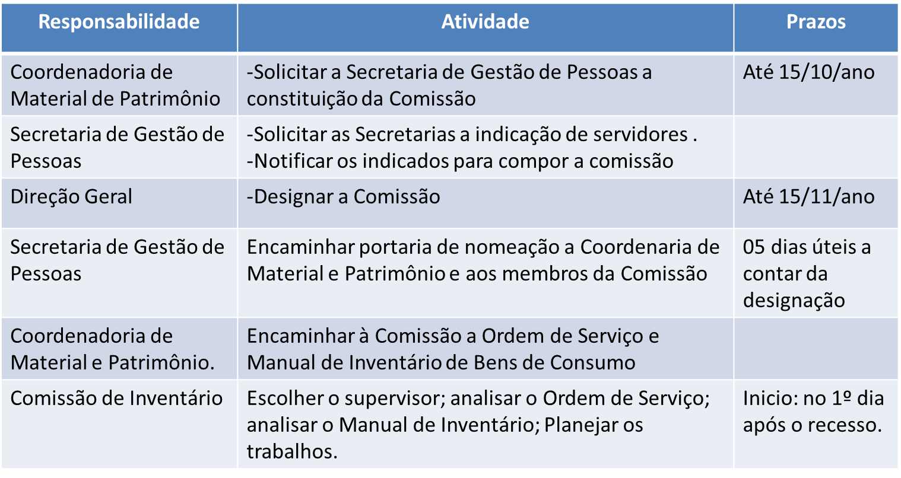
INVENTÁRIO CADASTRAMENTO e CONTROLE Patrimônio
Designar a Comissão de Inventário Bens Permanentes

Slide 39
INVENTÁRIO CADASTRAMENTO e CONTROLE Patrimônio
Inventário Bens Permanente
Inventário Físico – Etapas
Pré Inventário (entre 01 e 10/12)
Após as conferências, cada seção/unidade deve, até o dia 10 de dezembro, localizar os bens, efetuar as transferências e recebimentos no Sistema Patrimonial, e demandar à seção de gestão de Patrimônio, por meio “eletrônico”, a substituição de etiquetas/plaquetas danificadas e a regularização de descritivos divergentes.

Slide 40
INVENTÁRIO CADASTRAMENTO e CONTROLE Patrimônio
Inventário Bens Permanente
Inventário Físico – Etapas
Pré Inventário (entre 01 e 10/12)
Os Bens não localizados devem ser informados a Seção de Controle Patrimonial, assim como os bens que encontram-se sobrando na Seção, através de impresso próprio ou através de sistema integrado, afim de que a Seção de controle Patrimonial possa efetuar as buscas em outros Setores.

Slide 41
INVENTÁRIO CADASTRAMENTO e CONTROLE Patrimônio
Responsabi-lidade | Atividade Levantamento FISICO | Prazos
Coordenação de Material e Patrimônio | Anexar cópia da Ordem de Serviço e do Manual de Procedimentos de inventário ao Processo Digital ou Físico, copia da portaria e copia da Ata de Sorteio e encaminhar à Comissão de Inventário de Bens Patrimoniais.
Presidente | Reunir membros da Comissão, para planejamento dos trabalhos e nomear o supervisor.
Presidente | Abrir o Processo Digital com termo de abertura padrão, Portaria de designação, Ordem de Serviço e dar ciência à Direção Geral no Inicio dos trabalhos.
Presidente | Solicitar, via Processo Digital ou Físico , à Seção de Gestão de Patrimônio: acesso e agendamento de treinamento do membros da comissão.
Presidente | Solicitar, via Processo Digital ou Físico , à Seção de Desenvolvimento de Sistemas: acesso ao Sistema Patrimônio a todos os usuários, com perfil especial aos membros da Comissão e manual do sistema e quando for o caso treinamento no sistema.
Presidente | Comunicar formalmente às unidades da proibição de toda e qualquer movimentação de bens permanentes no período entre 01/jan e a data do encerramento dos trabalhos, a ser informada pela Comissão.

Slide 42
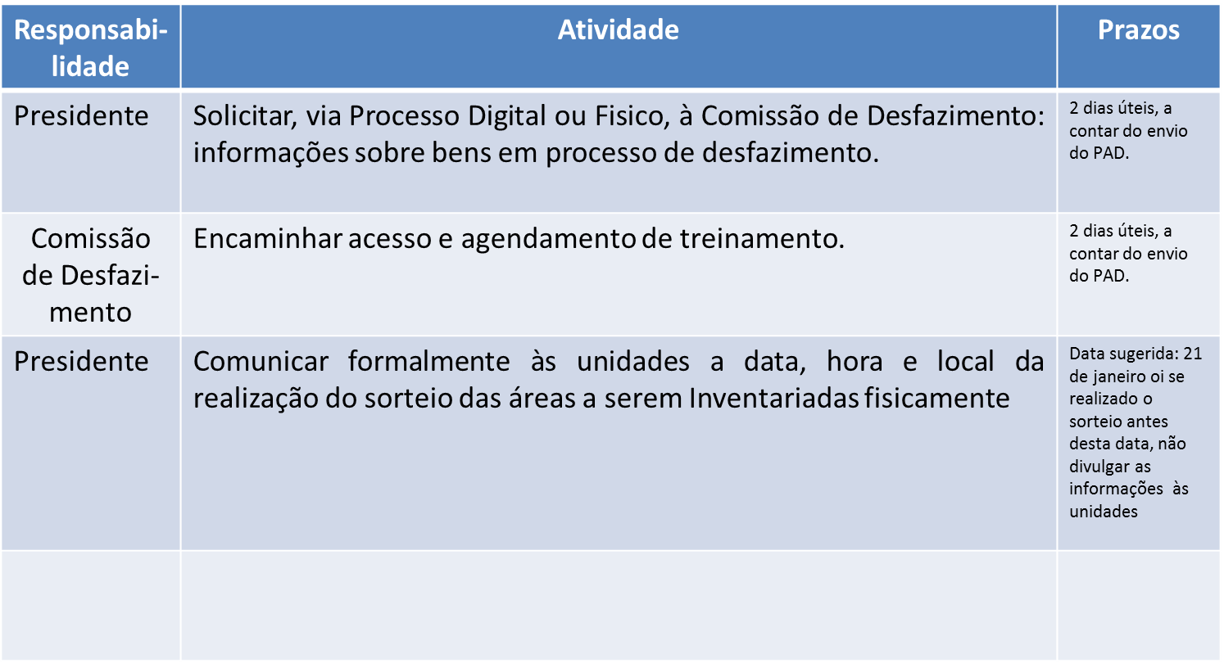
INVENTÁRIO CADASTRAMENTO e CONTROLE Patrimônio

Slide 43
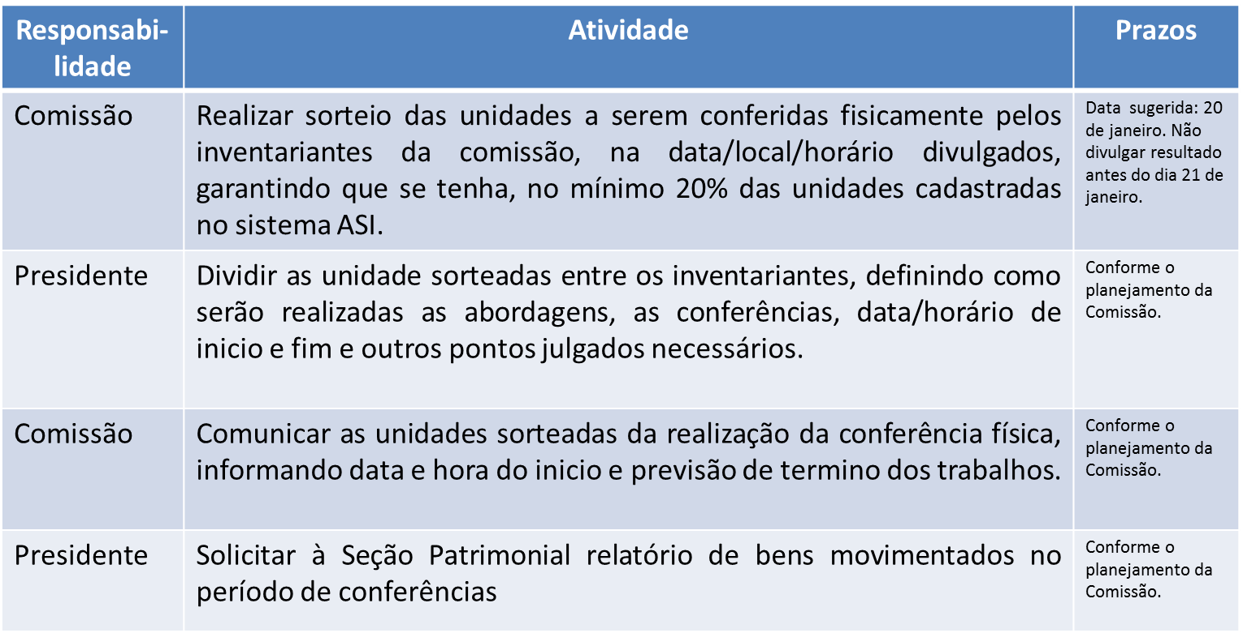
INVENTÁRIO CADASTRAMENTO e CONTROLE Patrimônio

Slide 44
INVENTÁRIO CADASTRAMENTO e CONTROLE Patrimônio
Juntar ao processo Digital ou Físico as informações de cada setor obtidas no pré inventário
- Bens faltantes
- Bens sobrando
- Descrição errada do bem
- Plaquetas danificadas ou faltantes
- ou Declaração onde consta que todos os bens encontram-se localizados e em perfeitas condições, ratificando o termo de posse.

Slide 45
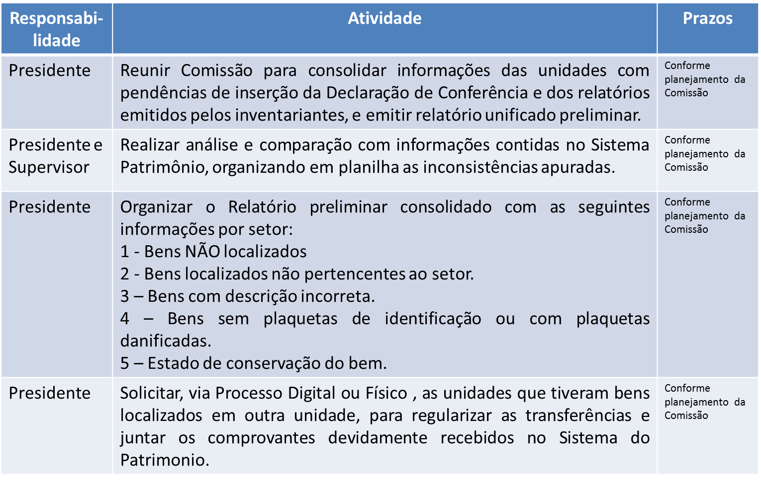
INVENTÁRIO CADASTRAMENTO e CONTROLE Patrimônio

Slide 46
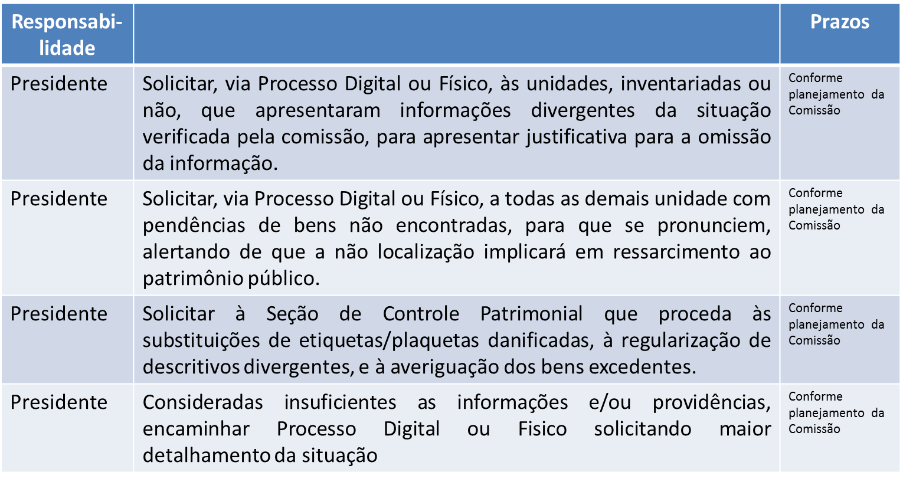
INVENTÁRIO CADASTRAMENTO e CONTROLE Patrimônio
a.

Slide 47
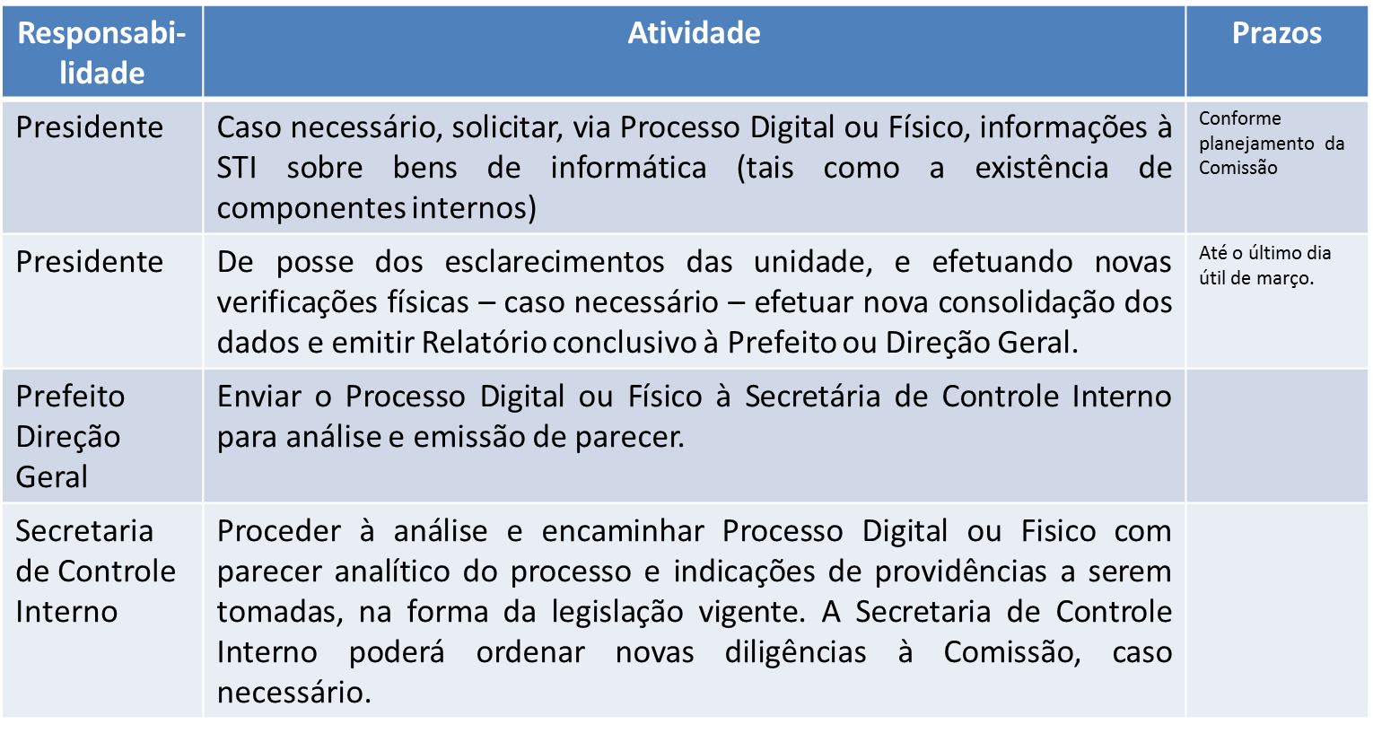
INVENTÁRIO CADASTRAMENTO e CONTROLE Patrimônio
a.

Slide 48
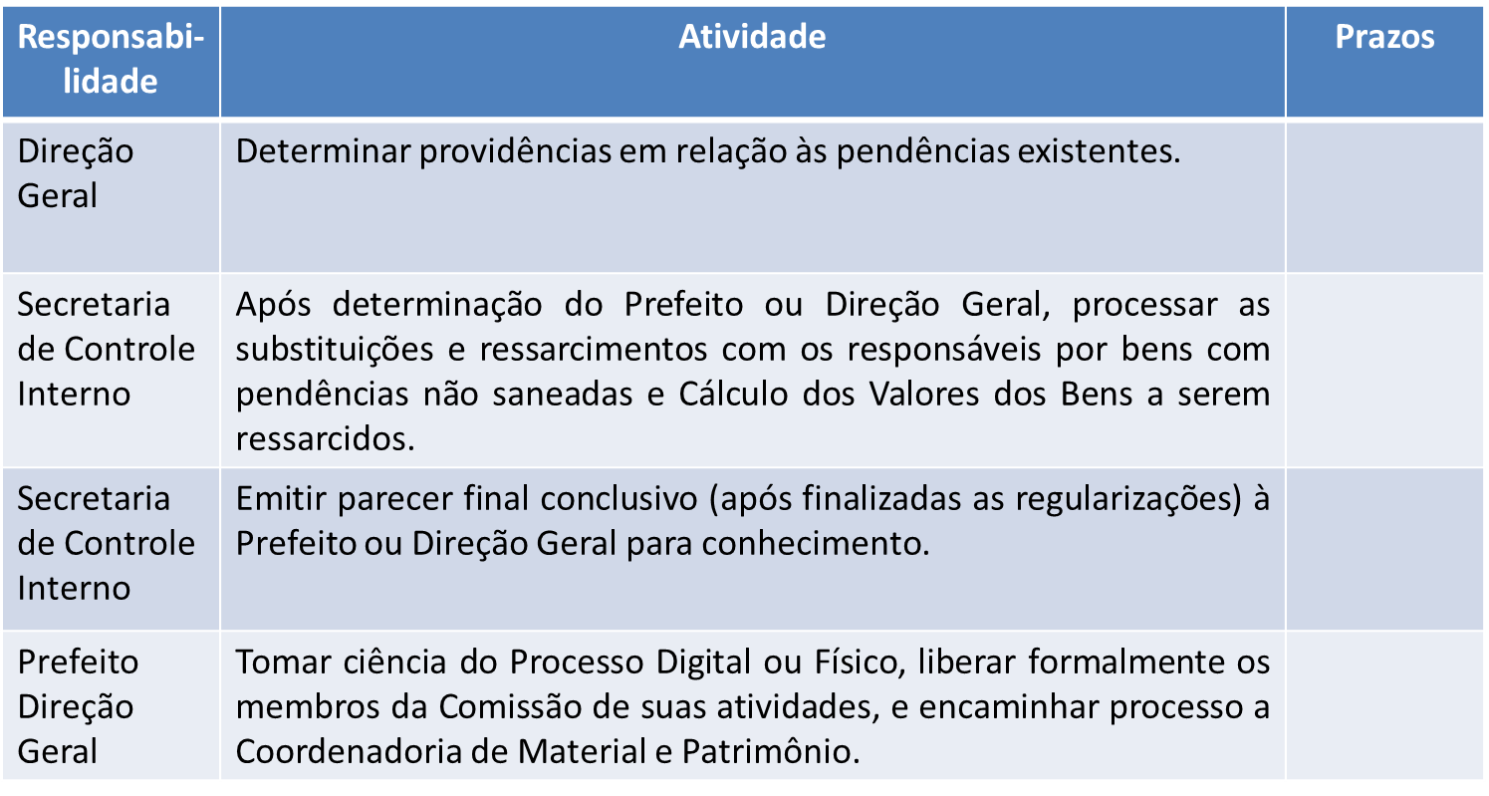
INVENTÁRIO CADASTRAMENTO e CONTROLE Patrimônio

Slide 49
INVENTÁRIO CADASTRAMENTO e CONTROLE Patrimônio
Relatório Final

Slide 50
INVENTÁRIO CADASTRAMENTO e CONTROLE Almoxarifado
ALMOXARIFADO

Slide 51
INVENTÁRIO CADASTRAMENTO e CONTROLE Almoxarifado
BENS DE CONSUMO (inventário do Almoxarifado)
1- Previsão legal: IN 205/88 Secretaria de Administração da Presidência da Republica;
2- Conceito de Inventário :
Verificação da compatibilização da existência física de bens permanentes e de consumo com os registrados no Sistema de Controle.
3 - Tipos de Inventário:
Anual, eventual, inicial, extinção e transferência de responsabilidade.

Slide 52
INVENTÁRIO CADASTRAMENTO e CONTROLE Almoxarifado
BENS DE CONSUMO (inventário do Almoxarifado)
4 – Comissão de Inventário;
Designada pela Diretoria Geral, Prefeito, comissões para os inventários anuais e eventuais de bens de consumo, por meio de portaria.
Composição: Presidente 1, Supervisor 1, Inventariantes 4.
Renovação da comissão: 2/3

Slide 53
INVENTÁRIO CADASTRAMENTO e CONTROLE Almoxarifado
Inventário Almoxarifado
Inventário Físico – Etapas
Procedimentos iniciais
Portaria de Nomeação dos integrantes da Comissão de Inventário do Almoxarifado.

Slide 54
INVENTÁRIO CADASTRAMENTO e CONTROLE Almoxarifado
Designar a Comissão de Inventário Almoxarifado

Slide 55
INVENTÁRIO CADASTRAMENTO e CONTROLE Almoxarifado
BENS DE CONSUMO (inventário do Almoxarifado)
INICIO DOS TRABALHOS:
A comissão de Inventário Anual de Bens de Consumo tem atribuição verificar a existência, localização e estado físico dos bens de consumo que compõem o estoque de materiais do órgão.

Slide 56
INVENTÁRIO CADASTRAMENTO e CONTROLE Almoxarifado
INICIO DOS TRABALHOS:
Responsabilidade | Atividade | Prazos
Comissão de Inventário | Iniciar o Processo Digital ou Físico – Termo de abertura, cópia da portaria e anexação da Ordem de Serviço. Cientificar, através Correio Eletrônico ou Sistema, sobre o inicio dos trabalhos às seguintes áreas: Prefeito Direção Geral, Secretaria de Administração. Encaminhar através de Correio Eletrônico ou Sistema, a Coordenação de Material e Patrimônio solicitando : 1 - solicitando relatórios específicos; 2 solicitando relação dos bens em processo de desfazimento. Formalizar o inicio através de email, às unidade da Prefeitura , sobre a proibição de movimentação dos bens em função do inventário.
Seção de Almoxarifado | Agendar treinamento; Cadastrar membros no Sistema de Patrimônio(sistema), | 02 dias úteis, a contar do envio do processo

Slide 57
INVENTÁRIO CADASTRAMENTO e CONTROLE Almoxarifado
BENS DE CONSUMO (Inventário do Almoxarifado)
Responsa-bilidade | Atividade | Prazos
Coordenadoria de Material e Patrimônio | Encaminhar relatório via processo digital ou físico e em mídia digital, ordenados por endereço e com base nos registros do sistema de 31 de dezembro: 01 via do relatório de posição de estoque com saldos; 01 via do relatório com saldos do estoque zerado; 01 via do relatório de itens não movimentados nos últimos 02 anos; | 02 dias úteis, a contar do envio do processo
Comissão de desfazimento | Encaminhar relatório digital ou físico contendo: Relação dos bens em processo de desfazimento com quantitativos e localização dos lotes. | 02 dias úteis, a contar do envio do processo

Slide 58
INVENTÁRIO CADASTRAMENTO e CONTROLE Almoxarifado
BENS DE CONSUMO (Inventário do Almoxarifado)
 | Atividades a serem executadas até 31/01 do ano corrente
Organização do trabalho de contagem | Elaborar plano de ação para realização dos trabalhos; Dividir a equipe de acordo com o planejamento do trabalho de inventário; Organizar a equipe para iniciar a contagem dos bens por ordem de endereçamento e de acordo com o relatório, por exemplo, F01E01P01, sendo: - F – Fileira - E – Estante - P – Prateleira - C – Corredor. Na primeira contagem deverá ser anotado o quantitativo com caneta azul; Na segunda contagem com caneta vermelha; Cada item deverá ser contado pelo menos 02 vezes por equipes diferentes.
Itens a observar durante a contagem | Endereçamento; Se o código e descritivo do item no sistema Almoxarifado conferem com o item físico; Quantidade do Item; Condições de estocagem do material;

Slide 59
INVENTÁRIO CADASTRAMENTO e CONTROLE Almoxarifado
BENS DE CONSUMO (Inventário do Almoxarifado)
Itens que deverão constar no relatório preliminar
Organização e situação do item | Quantidade do bem em estoque; Os bens localizados e que não constam no relatório do sistema; A correta descrição do bem, caso haja discrepância entre o constante no sistema Almoxarifado e o verificado fisicamente; A existência de plaquetas de endereçamento em mau estado ou sua inexistência. A existência de bens materiais em mau estado de conservação ou armazenados de forma inadequada; Bens com prazo de validade vencido.
Quantidade divergente | Após duas contagens por membros diferentes, se houver divergência, deverá ser realizada uma nova contagem por um novo membro, acompanhado pelo presidente e o responsável pelo estoque para verificação das diferenças; O resultado deverá ser lançado no sistema Almoxarifado, módulo inventário, para contabilização e formalização dos itens divergentes.

Slide 60
INVENTÁRIO CADASTRAMENTO e CONTROLE Almoxarifado
BENS DE CONSUMO (Inventário do Almoxarifado)
Itens que deverão constar no relatório preliminar
Liberação do estoque | O presidente da comissão, entendendo que não serão necessárias outras verificações físicas no ambiente do estoque, comunicará formalmente às unidades do Órgão sobre o encerramento dos trabalhos de contagem, liberando a movimentação de saída dos bens.

Slide 61
INVENTÁRIO CADASTRAMENTO e CONTROLE Almoxarifado
BENS DE CONSUMO (Inventário do Almoxarifado)
ITENS | DESCRIÇÃO
Sobras de Materiais | Planilha com quantitativos dos itens sobraram no estoque
Falta de Materiais | Planilha com quantitativos dos itens que faltaram no estoque
Itens não movimentados | Planilha com materiais em estoque que não foram movimentados no período de 02 anos;
Itens obsoletos | Planilha com itens sem uso. Arcaico ou antigo. Que se encontra fora de uso. (fitas para maquinas de escrever, papel carbono)
Itens em processo de Doação ou desfazimento | Planilha com itens que estão em processo de Desfazimento ou Doação.
Perecíveis ou vencidos | Planilha dos materiais perecíveis com vencimento em até 60 dias, ou materiais com prazo de validade vencido.

Slide 62
INVENTÁRIO CADASTRAMENTO e CONTROLE Almoxarifado
BENS DE CONSUMO (Inventário do Almoxarifado)
ELABORAÇÃO DO RELATÓRIO FINAL
Responsabilidade | Atividade | Prazos
Presidente e Supervisor | Elaborar relatório conclusivo discriminando todas as inconsistências encontradas e subdivididas em tópicos: Materiais que, após diligências com o responsável pelo estoque, continuaram a apresentar sobras ou faltas na contagem física em relação ao relatório do sistema. Materiais com prazo de validade vencido em, com os respectivos valores e informação da possibilidade e/ou impossibilidade de uso pelo tribunal; Condições inadequadas de armazenamento dos materiais; Materiais prejudicados pela ação do tempo; Materiais não movimentados nos últimos 02 anos e materiais obsoletos; Materiais perecíveis com vencimento em 60 dias, com respectivos valores; Outros itens que julgarem pertinente. | Até 15/03

Slide 63
INVENTÁRIO CADASTRAMENTO e CONTROLE Almoxarifado
BENS DE CONSUMO (Inventário do Almoxarifado)
ELABORAÇÃO DO RELATÓRIO FINAL
Responsabilidade | Atividade | Prazos
Presidente e Supervisor | Avaliar os requisitos de segurança do ambiente: Sistema anti incêndio e treinamento em utilização de extintores; Circuito interno de câmeras de monitoramento; Condições de acesso ao ambiente, portas, fechaduras e janelas; | Até 15/03
Presidente e Supervisor | Avaliar as condições de trabalho no ambiente, considerando: Sistema de iluminação; Sistema de ventilação; Equipamentos de segurança para servidores e terceirizados.

Slide 64
INVENTÁRIO CADASTRAMENTO e CONTROLE Almoxarifado
BENS DE CONSUMO (Inventário do Almoxarifado)
EMISSÃO DO PARECER
RESPONSABILIDADE | ATIVIDADE | PRAZO
Prefeito/Direção Geral | Receber relatório conclusivo da Comissão e encaminha para parecer da Secretaria de Controle Interno
Secretaria de Controle Interno | Emitir o parecer parcial
Prefeito/Direção Geral | Aprecia o parecer do Controle Interno e determina providências em relação às pendências existentes, podendo ordenar novas diligências à Comissão de inventário ou ao responsável pelo estoque.
Comissão e/ou Coordenadoria de Material de Consumo | Atender às novas determinações da Direção Geral se houver.
Secretaria de Controle Interno | Após, sanadas as falhas materiais e/ou formais, se houver, emitir parecer conclusivo.

Slide 65
INVENTÁRIO CADASTRAMENTO e CONTROLE Almoxarifado
BENS DE CONSUMO (Inventário do Almoxarifado)
EMISSÃO DO PARECER
RESPONSABILIDADE | ATIVIDADE | PRAZO
Prefeito/Direção Geral | Tomar ciência e analisar o parecer conclusivo, liberar formalmente os membros da Comissão e encaminhar para ciência das áreas envolvidas: Comissão de Inventário, Secretaria de Administração, Coordenadoria de Material e Patrimônio, Assistência de Logística de Material de Consumo e Seção de Gestão de Materiais de Consumos.

Slide 66
INVENTÁRIO CADASTRAMENTO e CONTROLE Almoxarifado
BENS DE CONSUMO (Inventário do Almoxarifado)
Final do Almoxarifado

Slide 67


Slide 68


Slide 69


Slide 70
INVENTÁRIO CADASTRAMENTO e CONTROLE
Desincorporação:
1 – Perdas
2 – Alienação Venda
3 – Doações – Art. 15 Decreto 99.658/90
4 – Transferências
5 – Cessão
6 – Permuta
7 – Inservibilidade - Ocioso – Perfeitas condições de uso e não sendo aproveitado
- Recuperável – Quando a recuperação no máximo 50% do valor de mercado.
-Antieconômico – quando a manutenção for onerosa ou rendimento precário
- Irrecuperável- quando não mais pode ser utilizado.
8 – Canibalizaçao.

Slide 71
INVENTÁRIO CADASTRAMENTO e CONTROLE
Termo de Responsabilidade
A responsabilidade sobre um material permanente é assumida pelo Secretário/Superintendente (ou Chefe de Sessão), elaborado pela Coordenadoria de Material e Patrimônio.
Independente da assinatura do termo de Responsabilidade é obrigação de todos aqueles a quem tenha sido confiado um material para a guarda ou uso, zelar pela sua boa conservação e diligenciar no sentido da recuperação daquele que sofrer avaria. Todo servidor poderá ser chamado à responsabilidade por qualquer irregularidade ocorrida com o material que lhe for confiado.

Slide 72
INVENTÁRIO CADASTRAMENTO e CONTROLE
Responsabilizações
Levantadas através de Sindicâncias que resultam em Processo Administrativo Disciplinar.

Slide 73
INVENTÁRIO CADASTRAMENTO e CONTROLE
Responsabilizações
-O Servidor Público Federal, Estadual ou Municipal que comete algum ilícito administrativo poderá responder pelo ato nas instâncias civil, penal e administrativa, conforme preceitua o art. 121 da Lei nº 8.112/90. Essas responsabilidades possuem características próprias, sofrendo gradações de acordo com as situações que podem se apresentar como condutas irregulares ou ilícitas no exercício das atividades funcionais, possibilitando a aplicação de diferentes penalidades, que variam de instância para instância.
-Desta forma, o cometimento de condutas administrativas irregulares ou o descumprimento de deveres funcionais dão margem à responsabilidade administrativa, danos patrimoniais causados à Administração Pública ou a terceiros ensejam a responsabilidade civil e a prática de crimes e contravenções penais à responsabilização penal.

Slide 74
INCORPORAÇÃO, AVALIAÇÃO E BAIXA
Descarga de Material de consumo
1- Pelo atendimento às requisições internas;
2- Pelas perdas em geral (perda de validade, furto, enchentes, incêndios, quebra de vidraria, danificação por ácidos e por animais, evaporação de combustíveis ou outro tipo de material congênere, inutilização, abandono, etc.)
3- Pela doação, que é uma forma de alienação, à vista do termo de doação;

Slide 75
INCORPORAÇÃO, AVALIAÇÃO E BAIXA
Descarga de Material de consumo
  4- Pelas alienações por venda, à vista do relatório da Comissão de Alienação Constante de Processo;
  5- Pelas quebras de estoque ocorridas por ocasião das conferências periódicas do material ou da elaboração do Inventário Final;
  6- Pelos arredondamentos para menos, ocorridos em decorrência da utilização de mais de 2 (dois) dígitos no valor da compra, ou por resíduos ocasionados pelas saídas. 4.320/64.

Slide 76
INCORPORAÇÃO, AVALIAÇÃO E BAIXA
Descarga de Material de consumo
7- Pelas devoluções ao fornecedor, quando a compra tiver ocorrido em exercícios anteriores, em virtude de divergência entre o material recebido e aceito e a nota de empenho. (amostragem) IN/SEDAP/205/88 – letra I – item 4.1.
8- Pelas saídas do almoxarifado para pesquisa;

Slide 77
INCORPORAÇÃO, AVALIAÇÃO E BAIXA
Descarga de Material Permanente
1- Pelas perdas em geral (furtos ou roubos, incêndios, enchentes, colisão de veículos, má utilização de equipamentos, inutilização, abandono, etc.).
2- Pela alienação (venda) do material, cujo valor deve ser aquele reavaliado durante a fase de alienação, devendo-se observar o disposto nos Art. 7º a 14 do Decreto nº 99.658/90.

Slide 78
INCORPORAÇÃO, AVALIAÇÃO E BAIXA
Descarga de Material Permanente
3- Pelas doações, que também é uma forma de alienação, à vista do termo de doação, ou, termo de convênio, quando for o caso em que os bens, ao final da sai execução, revertam para o órgão executor.

Slide 79
INCORPORAÇÃO, AVALIAÇÃO E BAIXA
Descarga de Material Permanente
Observação:
Para se desencadear um processo de doação, o Administrador deve, ainda, observar o disposto no Art.15 do Decreto 99.658/90, onde são definidas as destinações do material classificado como: OCIOSO ou RECUPERÁVEL; ANTIECONÔMICO; IRRECUPERÁVEL ou ADQUIRIDO COM RECURSOS DE CONVÊNIOS.

Slide 80
INCORPORAÇÃO, AVALIAÇÃO E BAIXA
Descarga de Material Permanente
4 - Pelas transferências de bens permanentes à outras unidades Gestoras integrantes do mesmo órgão ou entidades, a vista da Nota de transferência ou termo de transferência, devendo-se atentar para os seguintes detalhes:
a) Nenhum equipamento ou material permanente poderá ser movimentado, ainda que, sob responsabilidade do mesmo consignatário, sem prévia ciência do departamento de Administração ou da unidade equivalente, cujo interveniente é o encarregado do Patrimônio.

Slide 81
INCORPORAÇÃO, AVALIAÇÃO E BAIXA
Descarga de Material Permanente
5 - Pela Cessão de material permanente, que é a transferência de responsabilidade à outra unidade gestora de órgão diferente, a vista do termo de cessão.
6 - Pela Permuta de bens permanentes, que é uma forma de alienação, mediante despacho exarado em processo pela autoridade competente, devendo-se observar os seguintes fatos:

Slide 82
INCORPORAÇÃO, AVALIAÇÃO E BAIXA
Descarga de Material Permanente
a) A permuta com particulares poderá ser realizada sem limitação de valor, desde que as avaliações dos lotes sejam coincidentes e haja interesse público.
b) No interesse público devidamente justificado pela autoridade competente, o material disponível a ser permutado poderá entrar como parte do pagamento de outro a ser adquirido, condição que deverá constar do edital de licitação ou do convite.

Slide 83
INCORPORAÇÃO, AVALIAÇÃO E BAIXA
Descarga de Material Permanente
7 - Pela inservibilidade, a vista do relatório da Comissão especial constante de processo, devendo-se observar os seguintes fatos:
a) O material considerado genericamente inservível, para a repartição, órgão ou entidade que detém sua posse ou proprietário, deve ser classificado como:
I) OCIOSO – quando embora em perfeitas condições de uso, não estiver sendo aproveitado;

Slide 84
INCORPORAÇÃO, AVALIAÇÃO E BAIXA
2 - Desincorporação: Descarga de Material Permanente
II) RECUPERÁVEL – quando sua recuperação for possível e orçar, no máximo a 50% do seu valor de mercado.
III) ANTIECONÔMICO - quando sua manutenção for onerosa, ou seu rendimento precário, em virtude de uso prolongado, desgaste prematuro ou obsoletismo.
IV) IRRECUPERÁVEL - quando não mais puder ser utilizado para o fim a que se destina, devido a perda de suas características ou em razão da inviabilidade econômica de sua recuperação.

Slide 85
INCORPORAÇÃO, AVALIAÇÃO E BAIXA
Descarga de Material Permanente
8 - Canibalização:
Quando Bem é usado para retirada de peças, componentes ou partes, para a manutenção de outros equipamentos similares. Exemplos: Computadores, impressoras, máquinas, etc. Após a canibalização o bem deve ser baixado do Patrimônio com documentação apropriada (termo de baixa).

